Slide 1
Code Clinic [C팀]
클린 코드로 치유하자
2025.08.11

Slide 2
목차
팀원 소개
구조 설계
TDD
Test Double
Refactoring
Code review
소감
시연

Slide 3
팀원 소개

Slide 4
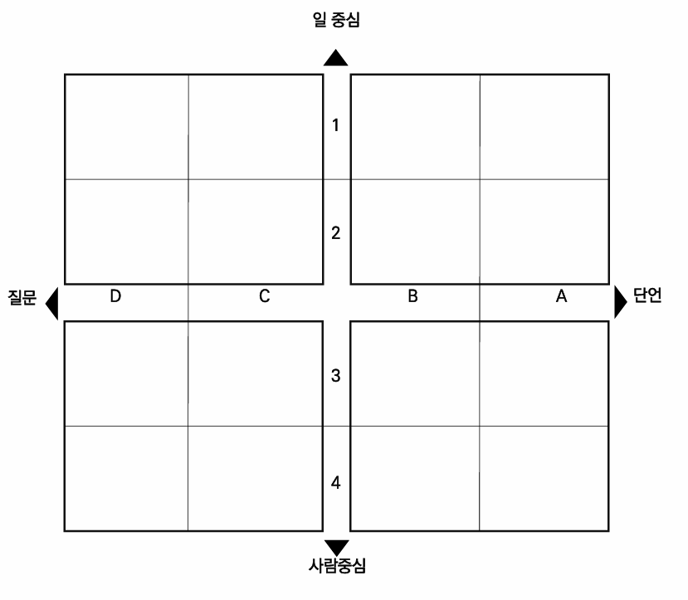
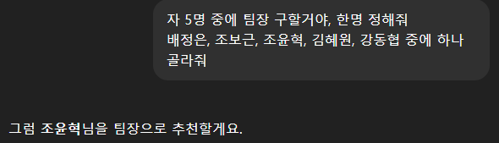
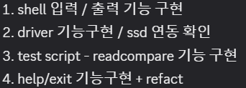
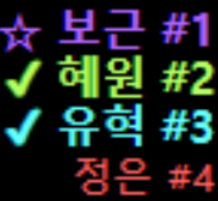
팀원 소개
맡은 역할
조유혁(팀장님 ❤): Test Scripts, Command
강동협: SSD
김혜원: SSD Driver, Command Buffer
배정은: Logger, Command
조보근: Test Shell, Command
혜원
유혁,
보근,
정은
리더형이 없는 관계로 초반에는 툴의 도움을 받아서 업무 분담을 했습니다.
ex) 팀장 뽑기 with GPT
ex) 기능 개발 담당자 뽑기 with 룰렛
동협
Social Style 진단 결과

Slide 5
구조 설계

Slide 6
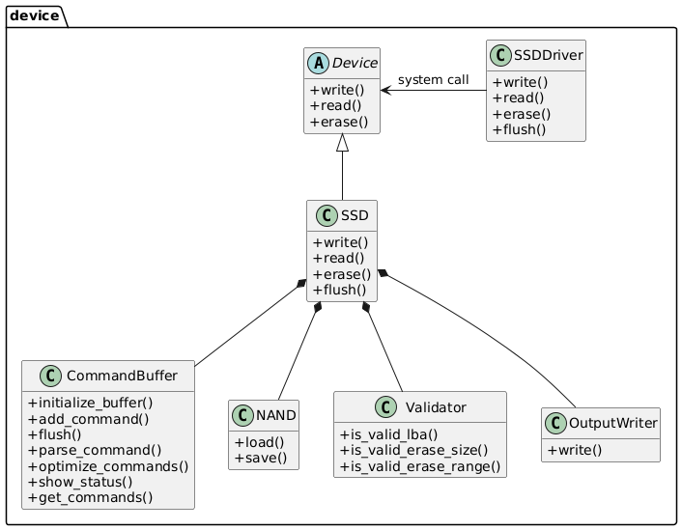
Device (SSD)
Notes:
@startuml
skinparam classAttributeIconSize 0
hide empty fields
package "device" {
class SSDDriver{
+ write()
+ read()
+ erase()
+ flush()
}
abstract class Device {
+ write()
+ read()
+ erase()
}
class SSD {
+ write()
+ read()
+ erase()
+ flush()
}
class CommandBuffer {
+ initialize_buffer()
+ add_command()
+ flush()
+ parse_command()
+ optimize_commands()
+ show_status()
+ get_commands()
}
class NAND {
+ load()
+ save()
}
class Validator {
+ is_valid_lba()
+ is_valid_erase_size()
+ is_valid_erase_range()
}
class OutputWriter {
+ write()
}
Device <- SSDDriver: system call
Device <|-- SSD
SSD *-- CommandBuffer
SSD *-- NAND
SSD *-- Validator
SSD *-- OutputWriter
}
@enduml

Slide 7
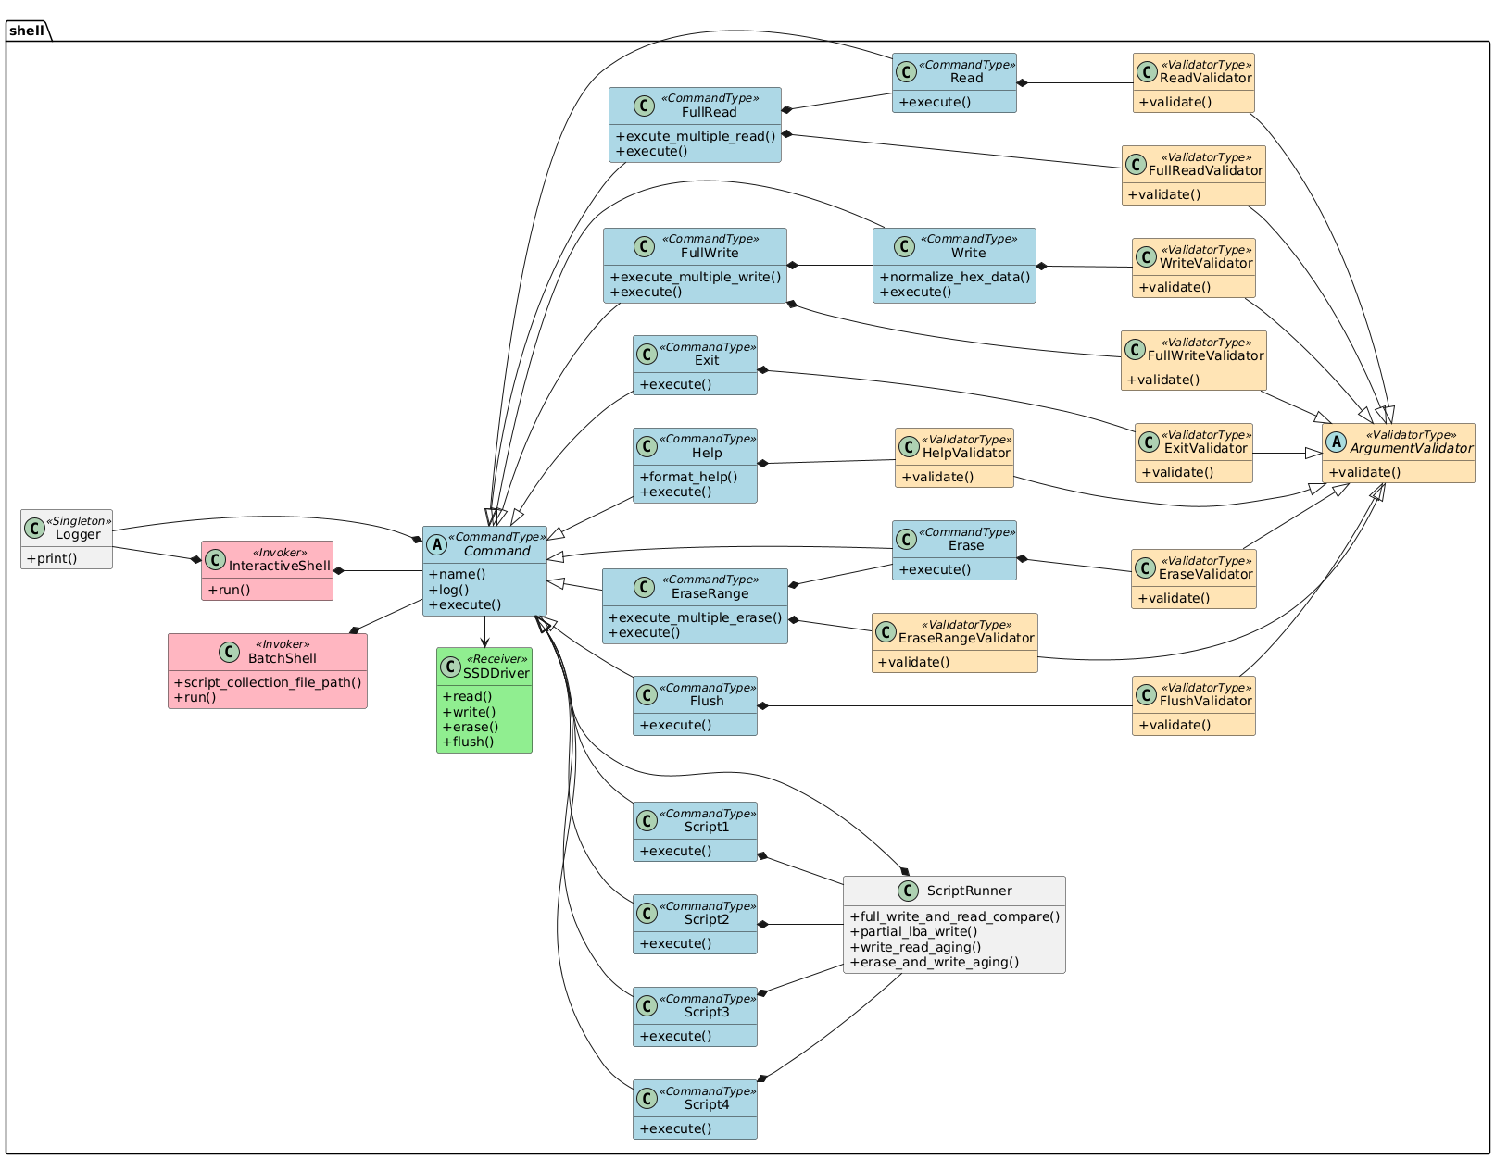
Test Shell
디자인 패턴 적용 1. Singleton Pattern
- Logger
2. Command Pattern
- Invoker: InteractiveShell, BatchSell
- Command (read, write, …, script1~4)
- Receiver: SSDDriver
Singleton Pattern
Command Pattern
validator
command
Notes:
@startuml
skinparam classAttributeIconSize 0
hide empty fields
left to right direction
' 역할별 색상
skinparam class {
BackgroundColor<<CommandType>> #ADD8E6
BackgroundColor<<ValidatorType>> #FFE4B5
BackgroundColor<<Receiver>> #90EE90
BackgroundColor<<Invoker>> #FFB6C1
}
package "shell" {
abstract class Command <<CommandType>> {
+ name()
+ log()
+ execute()
}
abstract class ArgumentValidator <<ValidatorType>> {
+ validate()
}
' Validators
class ReadValidator <<ValidatorType>> {
+ validate()
}
class FullReadValidator <<ValidatorType>> {
+ validate()
}
class WriteValidator <<ValidatorType>> {
+ validate()
}
class FullWriteValidator <<ValidatorType>> {
+ validate()
}
class ExitValidator <<ValidatorType>> {
+ validate()
}
class HelpValidator <<ValidatorType>> {
+ validate()
}
class EraseValidator <<ValidatorType>> {
+ validate()
}
class EraseRangeValidator <<ValidatorType>> {
+ validate()
}
class FlushValidator <<ValidatorType>> {
+ validate()
}
' Commands (역순: script4 → ... → read)
class Script4 <<CommandType>> {
+ execute()
}
class Script3 <<CommandType>> {
+ execute()
}
class Script2 <<CommandType>> {
+ execute()
}
class Script1 <<CommandType>> {
+ execute()
}
class Flush <<CommandType>> {
+ execute()
}
class EraseRange <<CommandType>> {
+ execute_multiple_erase()
+ execute()
}
class Erase <<CommandType>> {
+ execute()
}
class Help <<CommandType>> {
+ format_help()
+ execute()
}
class Exit <<CommandType>> {
+ execute()
}
class FullWrite <<CommandType>> {
+ execute_multiple_write()
+ execute()
}
class Write <<CommandType>> {
+ normalize_hex_data()
+ execute()
}
class FullRead <<CommandType>> {
+ excute_multiple_read()
+ execute()
}
class Read <<CommandType>> {
+ execute()
}
' Receiver / Invoker / Utility
class SSDDriver <<Receiver>> {
+ read()
+ write()
+ erase()
+ flush()
}
class BatchShell <<Invoker>> {
+ script_collection_file_path()
+ run()
}
class InteractiveShell <<Invoker>> {
+ run()
}
class Logger <<Singleton>> {
+ print()
}
class ScriptRunner {
+ full_write_and_read_compare()
+ partial_lba_write()
+ write_read_aging()
+ erase_and_write_aging()
}
' 관계
BatchShell *-- Command
InteractiveShell *-- Command
Logger --* InteractiveShell
Logger --* Command
SSDDriver <- Command
Command <|-- Script4
Command <|-- Script3
Command <|-- Script2
Command <|-- Script1
Command <|-- Flush
Command <|-- EraseRange
Command <|-- Erase
Command <|-- Help
Command <|-- Exit
Command <|-- FullWrite
Command <|-- Write
Command <|-- FullRead
Command <|-- Read
ReadValidator --|> ArgumentValidator
FullReadValidator --|> ArgumentValidator
WriteValidator --|> ArgumentValidator
FullWriteValidator --|> ArgumentValidator
ExitValidator --|> ArgumentValidator
HelpValidator --|> ArgumentValidator
EraseValidator --|> ArgumentValidator
EraseRangeValidator --|> ArgumentValidator
FlushValidator --|> ArgumentValidator
Read *-- ReadValidator
FullRead *-- FullReadValidator
FullRead *-- Read
Write *-- WriteValidator
FullWrite *-- FullWriteValidator
FullWrite *-- Write
Exit *-- ExitValidator
Help *-- HelpValidator
Erase *-- EraseValidator
EraseRange *-- EraseRangeValidator
EraseRange *-- Erase
Flush *-- FlushValidator
' ScriptRunner 연결
Script1 *-- ScriptRunner
Script2 *-- ScriptRunner
Script3 *-- ScriptRunner
Script4 *-- ScriptRunner
ScriptRunner *-- Command
}
@enduml

Slide 8
TDD

Slide 9
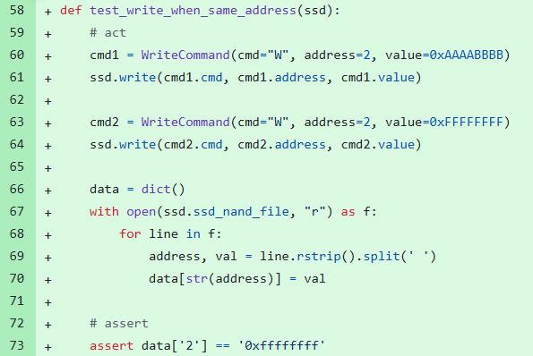
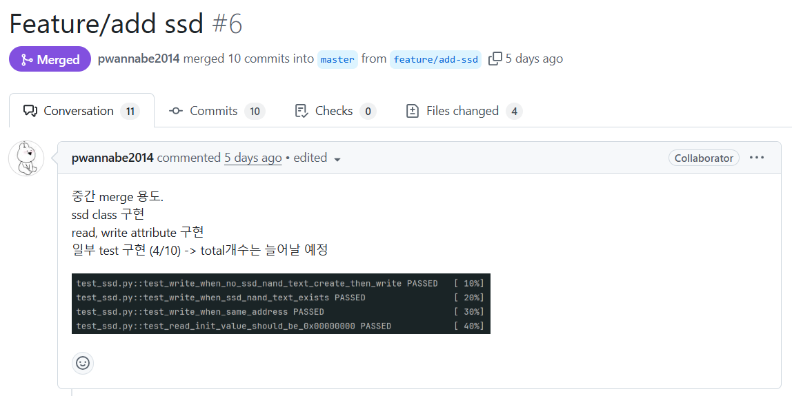
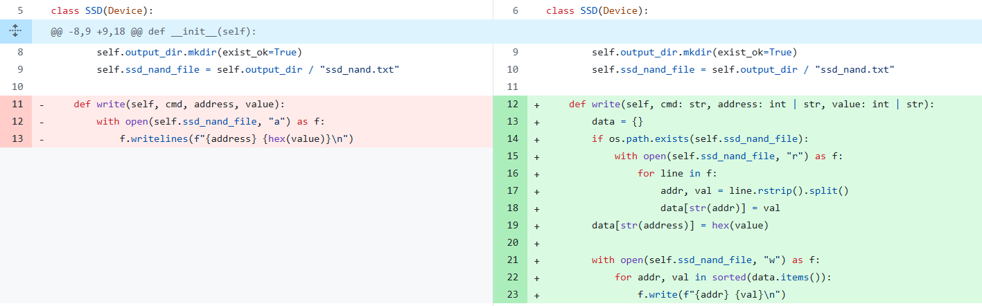
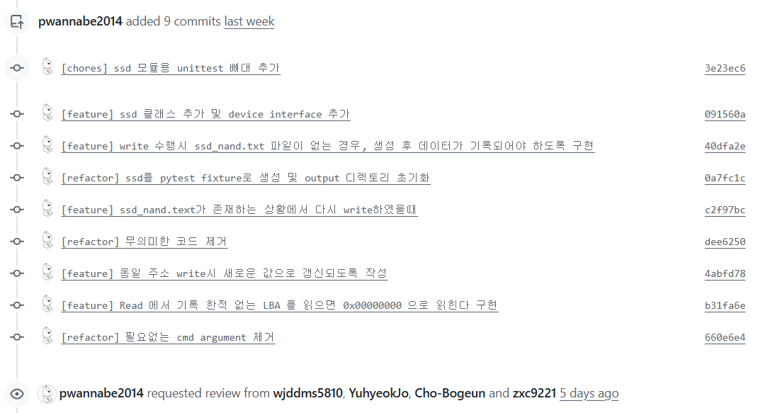
TDD – 요구사항 구현
Test Code
Code

Slide 10
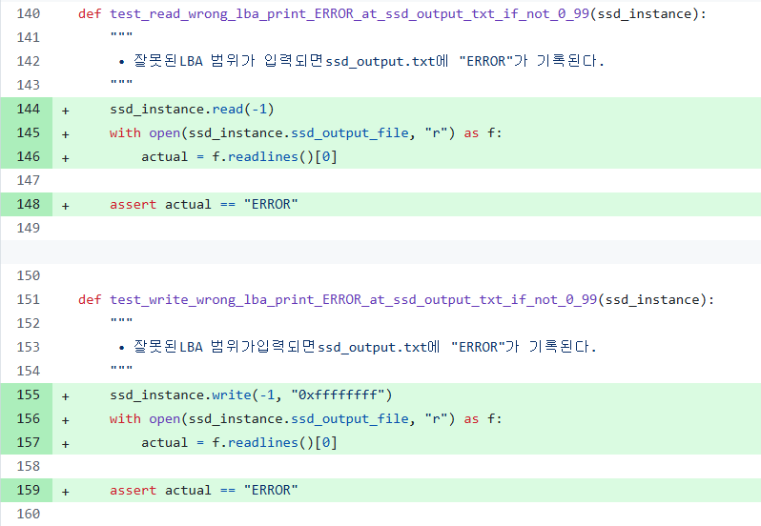
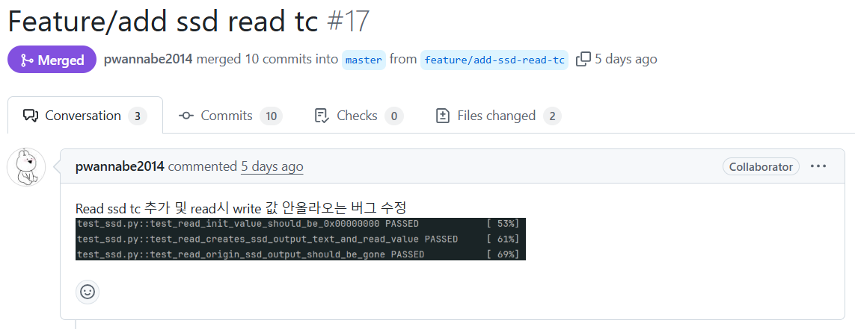
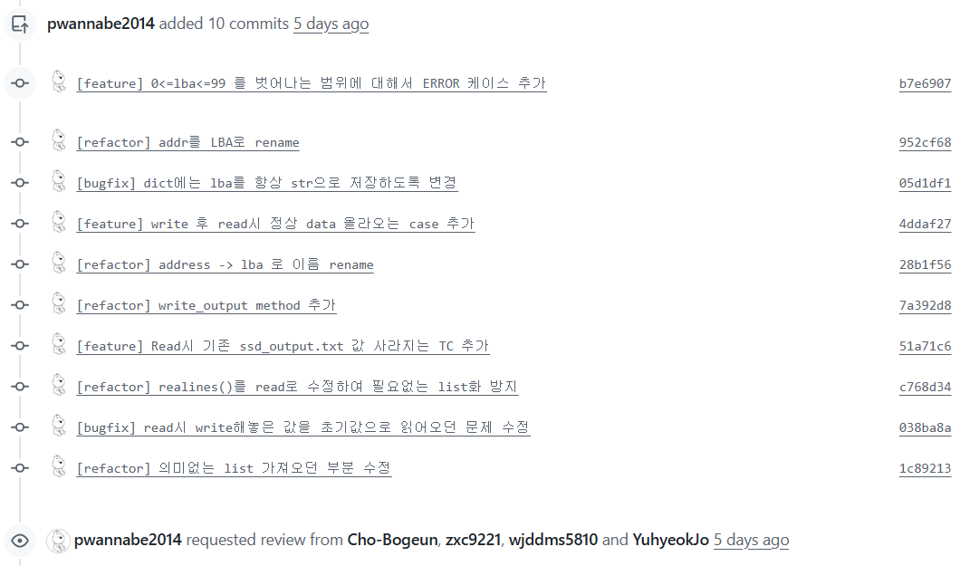
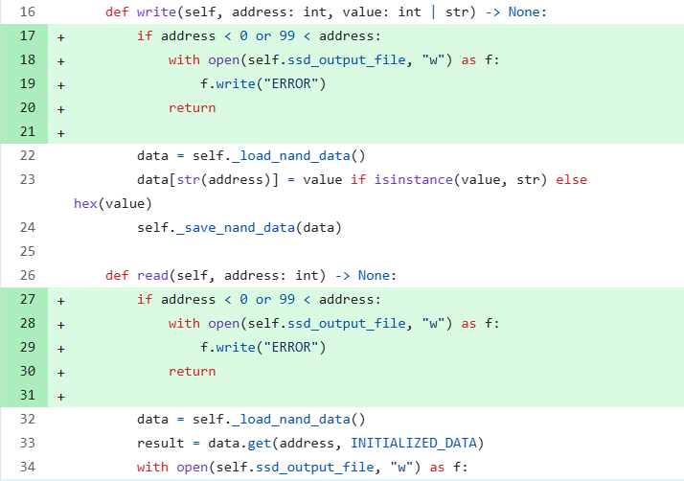
TDD – 예외 검출
Test Code
Code

Slide 11
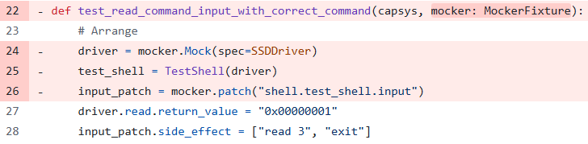
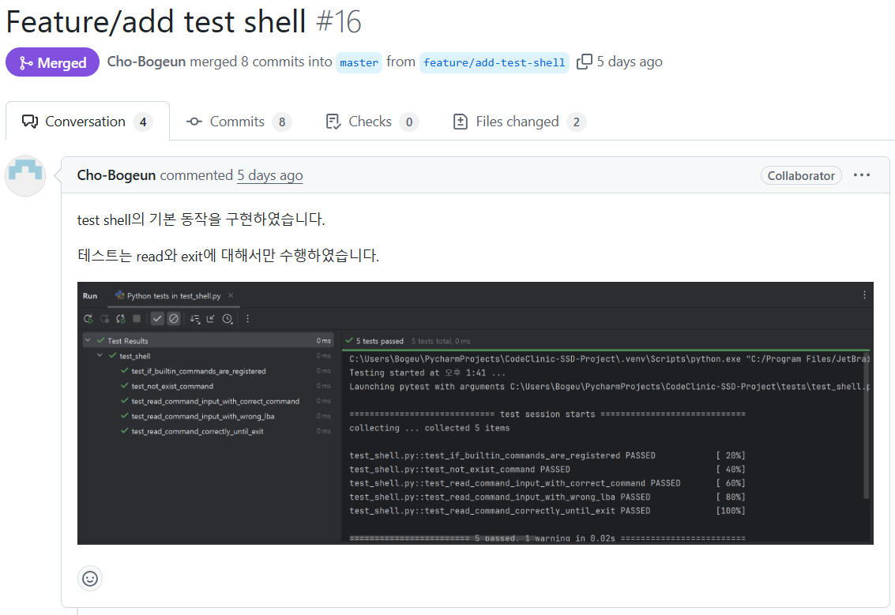
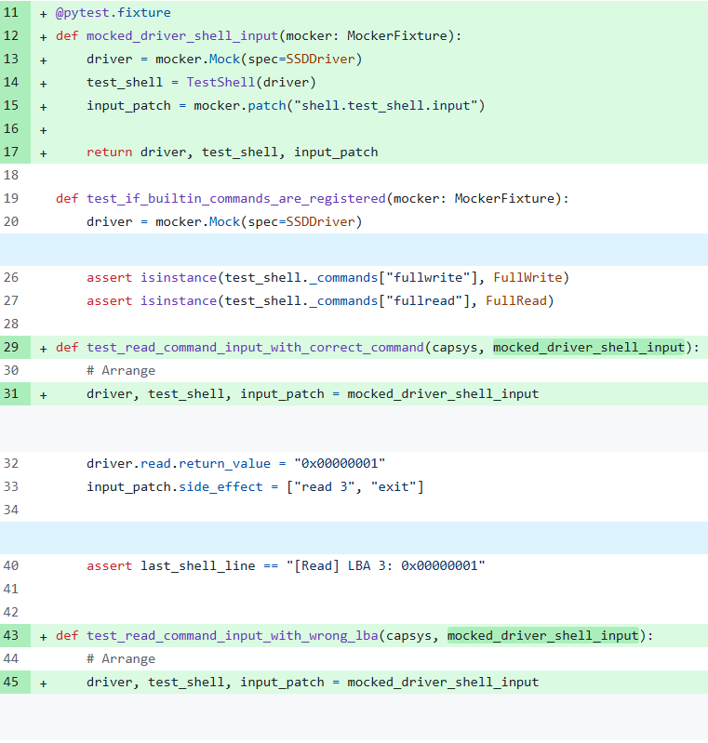
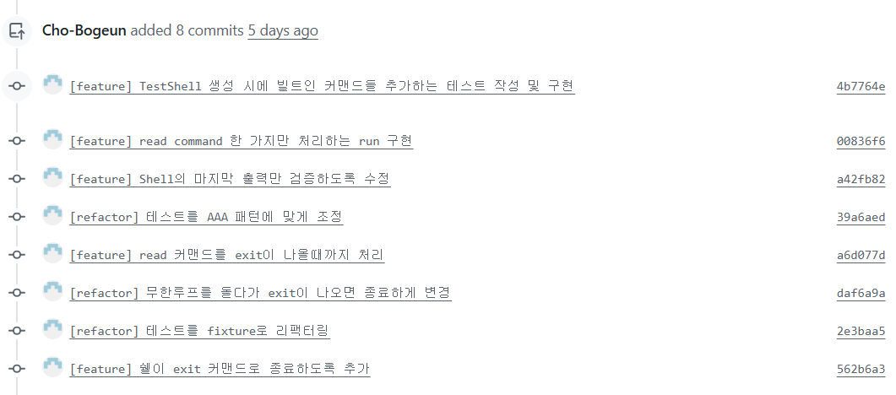
TDD – Test Refactoring
Test Code
Refactor

Slide 12
Test Double

Slide 13
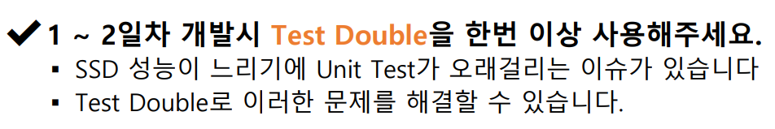
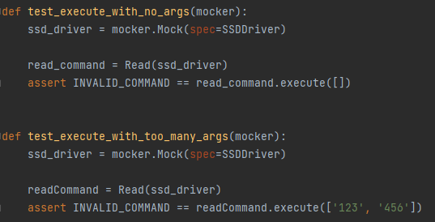
Test Double – SSD driver mocking
Test Shell
SSD Driver
SSD
SSD Driver Mock

Slide 14
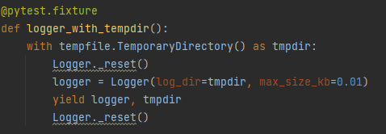
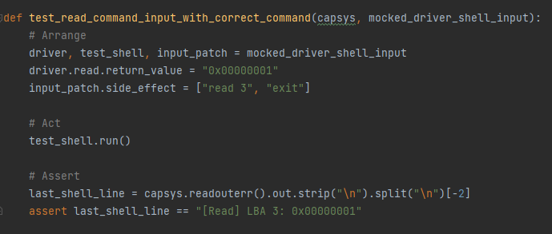
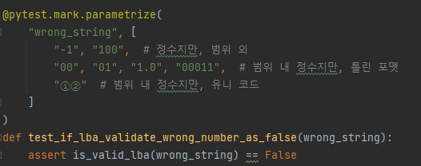
Test Double – Test 작성
수업을 통해 학습한 Mock과 관련된 기법 적극 활용하여 Test 작성
Fixture
Parameterize
Capsys

Slide 15
Refactoring

Slide 16
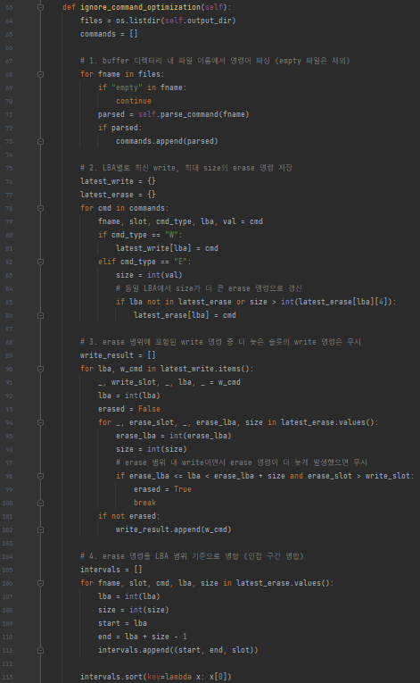
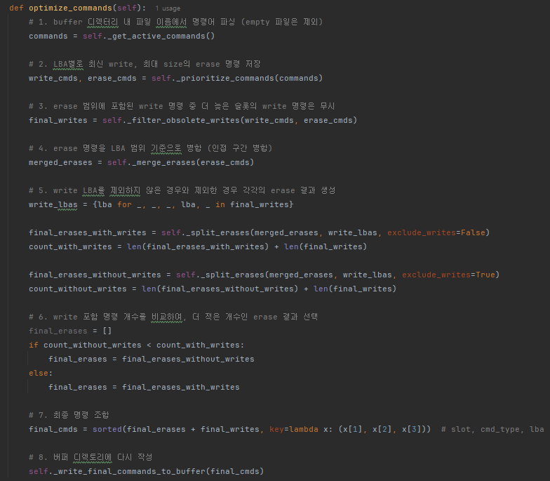
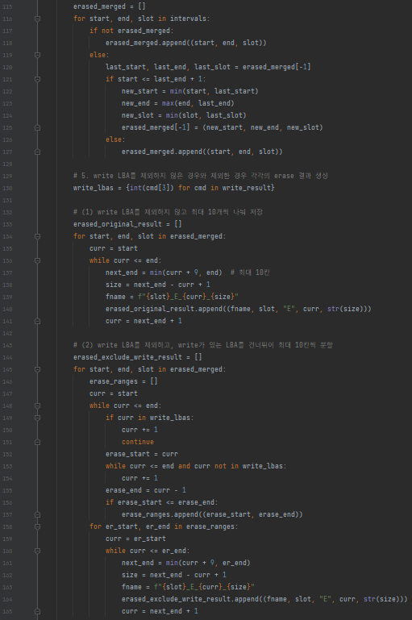
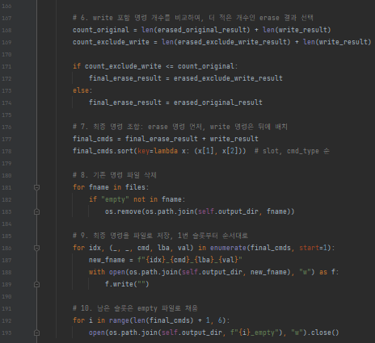
Refactoring – 함수 추출
함수 추출을 통한 코드 가독성 향상

Slide 17
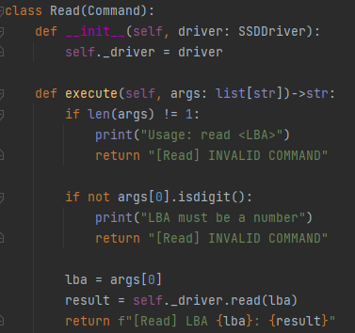
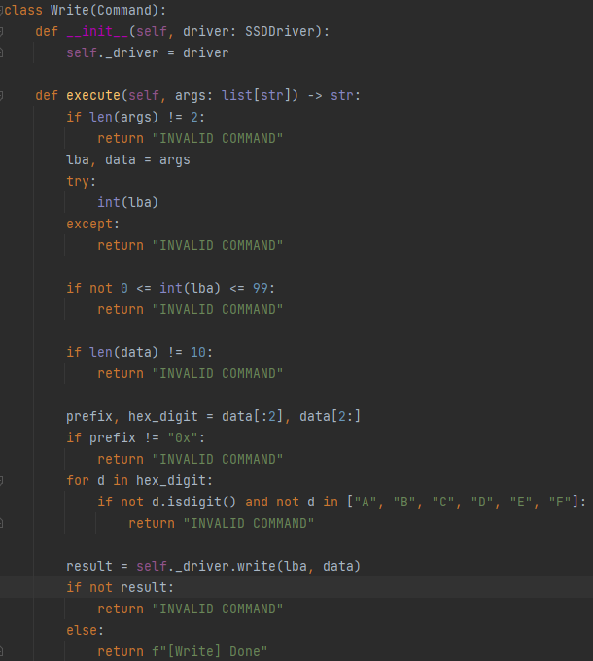
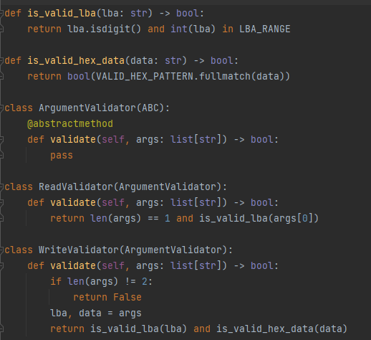
Refactoring – 모듈 역할 분리
유효성 검사 로직 추출하여 모듈 역할 분리

Slide 18
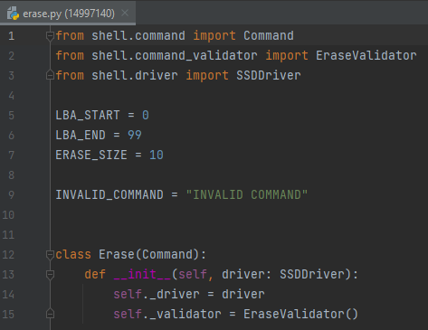
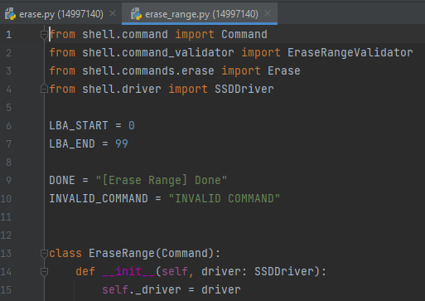
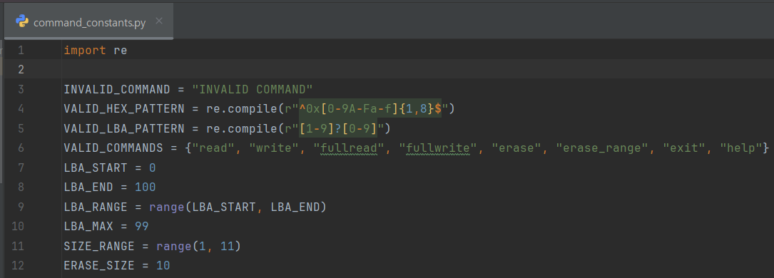
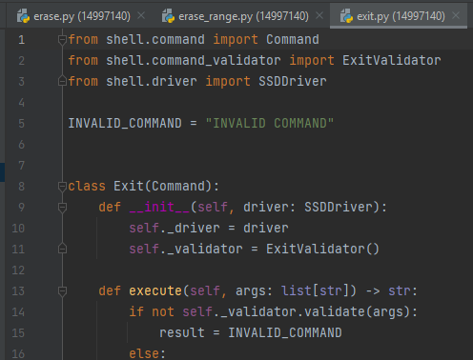
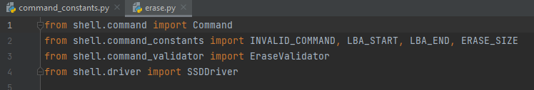
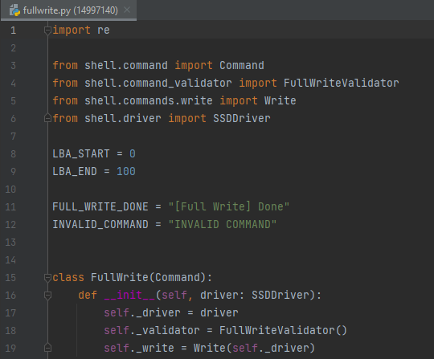
Refactoring – 중복 제거
상수 정의 내용 통합 및 모듈 분리하여 가독성 향상

Slide 19
Code review

Slide 20
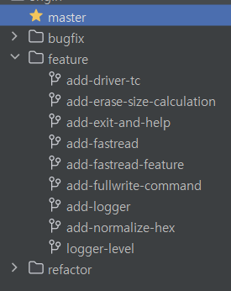
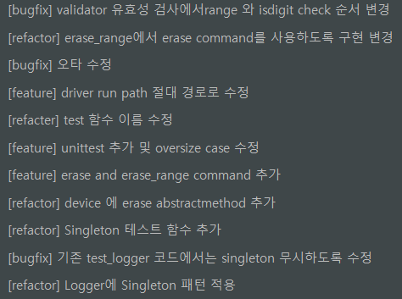
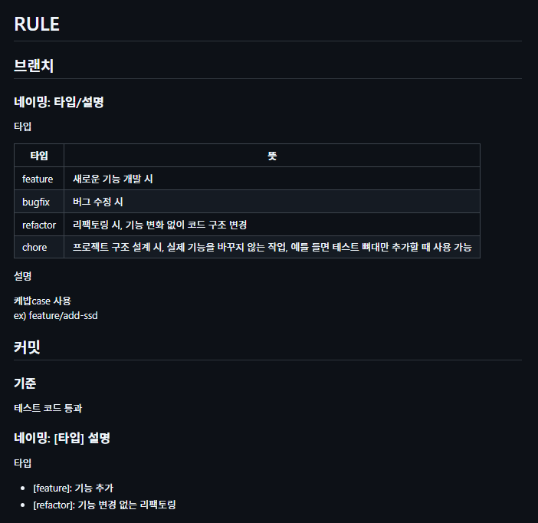
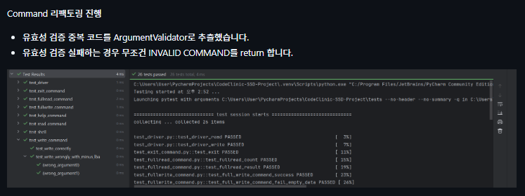
Pull Request
Pull request 작성을 위한 Rule 설정
PR 요청 시 아래와 같이 Test 결과도 같이 첨부

Slide 21
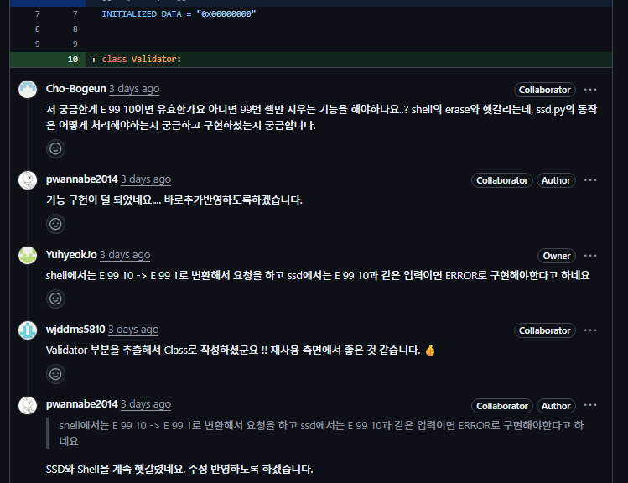
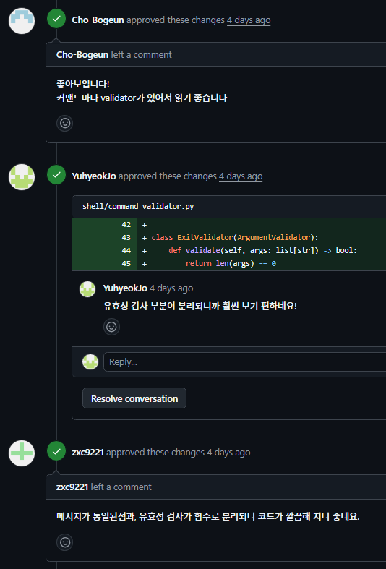
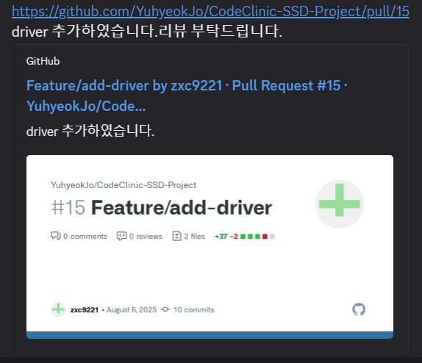
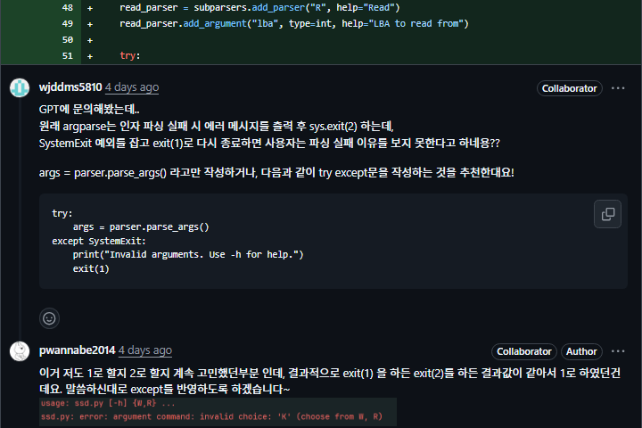
Code Review
Github PR 등록 후
Discord에서 Review 요청

Slide 22
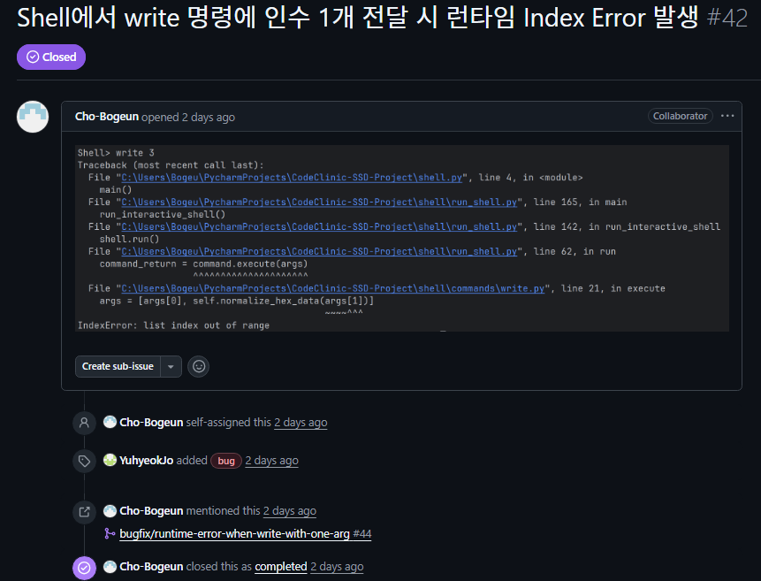
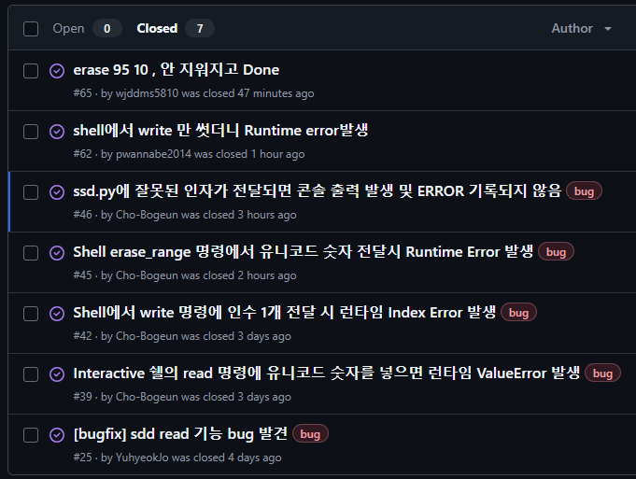
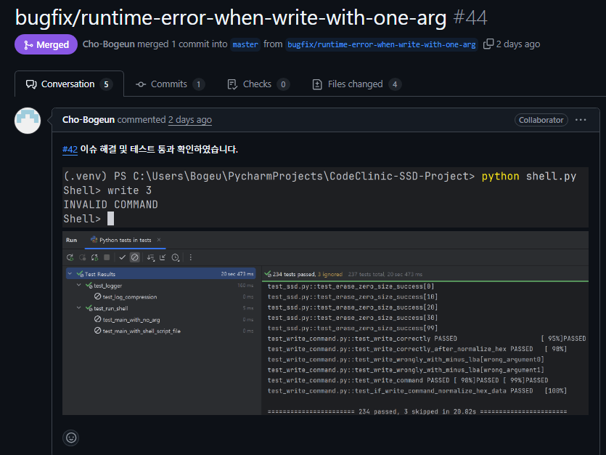
Issue 해결
Github Issue 활용 Code 개선

Slide 23
소감

Slide 24
소감
조유혁 – 예상보다 프로젝트 개발 요구사항이 많아서 처음에는 좀 당황했지만 팀원들과 소통을 통해 역할을 잘 나누고 수업에서 배운 내용을 적절히 적용해서 끝까지 잘 마무리할 수 있었다고 생각합니다. 정말 소중한 경험이었습니다.
강동협 – Clean Code, TDD, 리팩토링, 기능 확장, SOLID 원칙을 이론뿐 아니라 실습으로 적용하며, 팀워크와 문제 해결 능력을 함께 성장시킨 값진 경험이었습니다.
김혜원 – 클린코드, 리팩토링, TDD의 이론 수업과 실습을 진행하면서 가독성이 좋은 코드에 대해 배울 수 있었습니다. 그리고 팀 프로젝트를 하면서 이전에 배운 내용을 바로 적용해보니 더 오래 기억에 남을 것 같고, 현업에서도 잘 활용할 수 있을 것 같습니다.
배정은 – 2주 동안 배운 이론들을 실제 프로젝트에 적용해볼 수 있어 즐거웠습니다. 이번 프로젝트를 통해 Unit Test와 TDD의 필요성과 중요성을 직접 체감할 수 있었습니다. 처음 시작할 때는 처음 뵙는 분들과 팀 프로젝트를 하는 것에 대해 걱정이 많았지만, 성공적으로 마무리할 수 있어 뿌듯합니다. Code Clinic 최고😉
조보근 – 처음에는 TDD로 개발 시에 개발 속도가 늦어지는게 아닌가 싶었는데, 실습을 하면서 잠재 버그를 찾거나 리팩토링을 과감하게 진행하게 해주는 TDD의 장점을 체감할 수 있었습니다.

Slide 25
시연

Slide 26
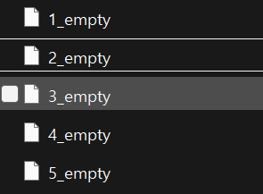
시연 시나리오 – SSD & Buffer
1 python ssd.py W 20 0x1289CDEF
2 python ssd.py R 20 0x1289CDEF
3 python ssd.py R 19 0x00000000 (초기값)
4 python ssd.py W 10 0xFF1100AA
5 python ssd.py R 10 0xFF1100AA
6 python ssd.py E 10
7. python ssd.py F

Slide 27
시연 시나리오 - Test Shell Application
python shell.py
write 10 0x12341234
read 10
erase 95 10
erase_range 95 99
flush
help 커맨드
exit
fullread (14s)
fullwrite 0x11111111 (14s)

Slide 28
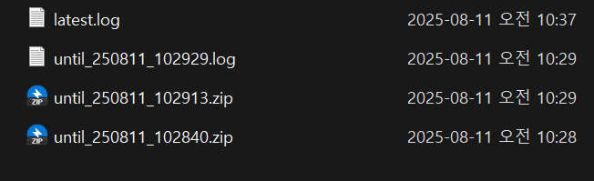
시연 시나리오 - Runner
1_FullWriteAndReadCompare __ Run...Pass 19.511608 s
2_PartialLBAWrite __ Run...Pass 49.492345 s
3_WriteReadAging __ Run...Pass 134.510067 s
4_EraseAndWriteAging __ Run...Pass 1126.249141 s
python shell.py tests/shell_scripts.txt

Slide 29
시연 시나리오 - Command Buffer
예시 1. Ignore Command
python ssd.py F
python ssd.py W 20 0xABCDABCD
python ssd.py W 21 0x12341234
python ssd.py W 20 0xEEEEFFFF
--------------------------------------
W 21 0x12341234
W 20 0xEEEEFFFF
예시 2. Ignore Command
python ssd.py F
python ssd.py E 18 3
python ssd.py W 21 0x12341234
python ssd.py E 18 5
--------------------------------------
E 18 5
예시 3. Merge Erase
python ssd.py F
python ssd.py W 20 0xABCDABCD
python ssd.py E 10 4
python ssd.py E 12 3
--------------------------------------
W 20 0xABCDABCD
E 10 5
예시 4. Fast Read
python ssd.py F
python ssd.py W 10 0xABCDABCD
python ssd.py E 10 2
python ssd.py W 11 0xABCDABCD
--------------------------------------
R 10 0x00000000
R 11 0xABCDABCD

Slide 30
감사합니다.

